Slide 1




Final Project Presentation
Nomor Kelompok: 4
Nama Mentor: Ramadhan Hidayat
Nama:
Abdul Rahman
Hartika
Machine Learning Class
Program Studi Independen Bersertifikat
Zenius Bersama Kampus Merdeka

Slide 2

Latar Belakang
Explorasi Data dan Visualisasi
Modelling
Kesimpulan
Daftar Isi
© 2022 Program Studi Independen Bersertifikat Zenius Bersama Kampus Merdeka
Notes:
Section list

Slide 3


Latar Belakang
PUT THE TOPIC HERE AS OVERHEAD
Pendahuluan
© 2022 Program Studi Independen Bersertifikat Zenius Bersama Kampus Merdeka
Notes:
Stopper or section title

Slide 4
Latar Belakang Project
Latar Belakang
Sumber Data: https://www.kaggle.com/datasets/barun2104/telecom-churn?datasetId=567482
Problem: Classification
Tujuan:
Memprediksi faktor yang mempengaruhi churn
© 2022 Program Studi Independen Bersertifikat Zenius Bersama Kampus Merdeka

Slide 5
Explorasi Data dan Visualisasi
PUT THE TOPIC HERE AS OVERHEAD
Explorasi Data dan Visualisasi
© 2022 Program Studi Independen Bersertifikat Zenius Bersama Kampus Merdeka
Notes:
Stopper or section title

Slide 6
Business Understanding
EDA and Visualization
Churn didefinisikan dalam istilah bisnis sebagai 'ketika klien membatalkan langganan layanan yang telah mereka gunakan’. Pelanggan yang berbeda menunjukkan perilaku dan preferensi yang berbeda, sehingga mereka membatalkan langganan karena berbagai alasan. Misalnya ada pesaing baru di pasar yang menawarkan harga lebih baik atau mungkin layanan yang mereka dapatkan belum sesuai standar, dan lain sebagainya.
Oleh karena itu, sangat penting untuk berkomunikasi secara proaktif dengan masing-masing dari mereka untuk mempertahankan dalam daftar pelanggan. Untuk itu, perlu tindakan pemasaran apa yang harus diambil untuk setiap pelanggan untuk memaksimalkan peluang bahwa pelanggan akan tetap tinggal.
Maka dari itu, Prediksi Churn penting untuk mendeteksi pelanggan yang kemungkinan besar akan meninggalkan layanan atau membatalkan langganan layanan. Karena mendapatkan klien baru seringkali lebih mahal daripada mempertahankan klien yang sudah ada.
© 2022 Program Studi Independen Bersertifikat Zenius Bersama Kampus Merdeka

Slide 7
Data Cleansing
EDA and Visualization
Data tersebut perlu dibersihkan dan terdapat:
33 baris dan 11 kolom
Dtype float64 ada 5 dan int64 ada 6
Tidak terdapat Missing value
Tidak terdapat duplicated data
Terdapat outliers pada kolom DataUsage,DayMins,OverageFee, dan MonthlyCharge. Solusi pada problem tersebut: Menggunkan visualisasi untuk mengecek Outliers dengan Z score atau IQR dan remove rows untuk menghandle outliers.
© 2022 Program Studi Independen Bersertifikat Zenius Bersama Kampus Merdeka

Slide 8
Exploratory Data Analysis
EDA and Visualization
Pada Data tersebut setiap baris mewakili pelanggan dan setiap kolom saling berkaitan dengan pelanggan seperti yang terdapat pada variable kolom.
Pelanggan yang cenderung churn lebih sedikit dibanding pelanggan yang tidak churn.
Korelasi Pearson DataUsage dan MonthlyCharges memiliki korelasi tinggi
Pada cleaning data tersebut hanya terdapat outliers sehingga membutuhkan visualisasi
© 2022 Program Studi Independen Bersertifikat Zenius Bersama Kampus Merdeka

Slide 9
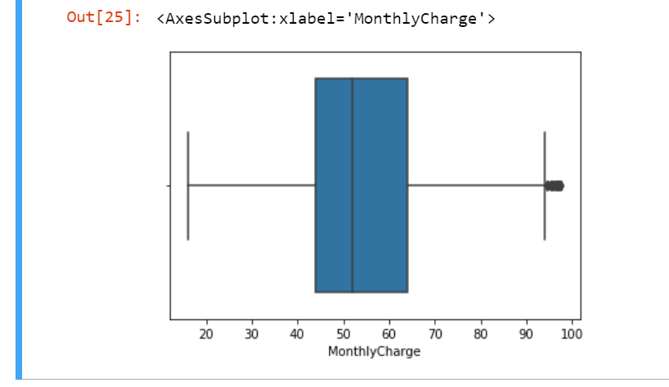
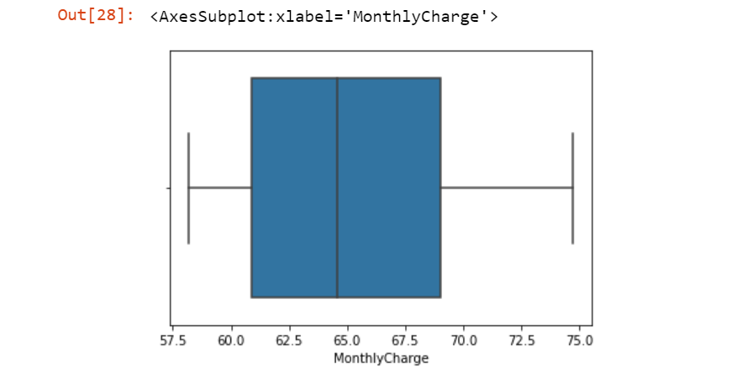
Exploratory Data Analysis
EDA and Visualization
Before Cleansing
After Cleansing
© 2022 Program Studi Independen Bersertifikat Zenius Bersama Kampus Merdeka

Slide 10
Modelling
PUT THE TOPIC HERE AS OVERHEAD
Modelling
© 2022 Program Studi Independen Bersertifikat Zenius Bersama Kampus Merdeka
Notes:
Stopper or section title

Slide 11
Customer Churn
Modelling
Hal-hal yang disarankan untuk dipresentasikan:
Metode train test split / cross validation:
a. Linear Regression
Metrik untuk melakukan evaluasi:
a. Accuracy
b. Precision
c. Recall (True Positive Rate)
d. False Positive Rate
Jenis model awal yang dicoba:
a. Logistic Regression
© 2022 Program Studi Independen Bersertifikat Zenius Bersama Kampus Merdeka

Slide 12
Customer Churn
Modelling
Jenis model lain yang turut dicoba:
a. Decision Tree
b. Random Forest
c. Hyperparameter Tuning
Untuk menambah akurasi model (hyperparameter tuning) : Sklearn model dengan GridSearchCV.
Model final: Classification Report
Kolom-kolom predictor: Churn
Target variable untuk model final: MonthlyCharge
© 2022 Program Studi Independen Bersertifikat Zenius Bersama Kampus Merdeka

Slide 13
Conclusion
PUT THE TOPIC HERE AS OVERHEAD
Conclusion
© 2022 Program Studi Independen Bersertifikat Zenius Bersama Kampus Merdeka
Notes:
Stopper or section title

Slide 14
Conclusion
Modelling
Pada proyek ini, Pelanggan yang tidak Churn lebih banyak dari pelanggan yang Churn. Namun ini penting untuk diperhatikan oleh perusahaan karena Churn juga sangat berpengaruh pada Perusahaan itu sendiri. Untuk itu, Perusahaan dapat memberikan gift berupa paket data atau lainnya. Karena salah satu faktor yang mempengaruhi Churn yaitu Paket data yang digunakan oleh pelanggan. Disamping itu, Perusahaan perlu memaksimalkan peluang yang ada agar pelanggan tetap tinggal dan meminimalkan kelemahan yang ada.
© 2022 Program Studi Independen Bersertifikat Zenius Bersama Kampus Merdeka

Slide 15

Terima kasih!
Ada pertanyaan?

